Slide 1
ChatGLM2
https://github.com/mindspore-lab/mindnlp/blob/master/mindnlp/models/glm/chatglm.py

Slide 2
目录
ChatGLM2的改进点
Flash Attention技术
Multi-Query Attention
与ChatGLM-6B对比

Slide 3
ChatGLM2-6B 是开源中英双语对话模型 ChatGLM-6B 的第二代版本，在保留了初代模型对话流畅、部署门槛较低等众多优秀特性的基础之上，ChatGLM2-6B 引入了如下新特性：
更强大的性能=混合目标函数+1.4T中英标识符
更长的上下文=Flash Attention技术+上下文长度扩展到32K+8K训练+多轮对话
更高效的推理=Multi-Query Attention技术+INT4量化
更开放的协议=对学术研究完全开发，受限商用

Slide 4
更强大的性能
基于 ChatGLM 初代模型的开发经验，全面升级了 ChatGLM2-6B 的基座模型。ChatGLM2-6B 使用了 GLM 的混合目标函数，经过了 1.4T 中英标识符的预训练与人类偏好对齐训练，评测结果显示，相比于初代模型，ChatGLM2-6B 在 MMLU（+23%）、CEval（+33%）、GSM8K（+571%） 、BBH（+60%）等数据集上的性能取得了大幅度的提升，在同尺寸开源模型中具有较强的竞争力

Slide 5
更长的上下文
基于 Flash Attention 技术，将基座模型的上下文长度（Context Length）由 ChatGLM-6B 的 2K 扩展到了 32K，并在对话阶段使用 8K 的上下文长度训练，允许更多轮次的对话。当前版本的 ChatGLM2-6B 对单轮超长文档的理解能力有限，会在后续迭代升级中着重进行优化

Slide 6
更高效的推理
基于 Multi-Query Attention 技术，ChatGLM2-6B 有更高效的推理速度和更低的显存占用：在官方的模型实现下，推理速度相比初代提升了 42%，INT4 量化下，6G 显存支持的对话长度由 1K 提升到了 8K。

Slide 7
更开放的协议
ChatGLM2-6B 权重对学术研究完全开放，在获得官方的书面许可后，亦允许商业使用

Slide 8
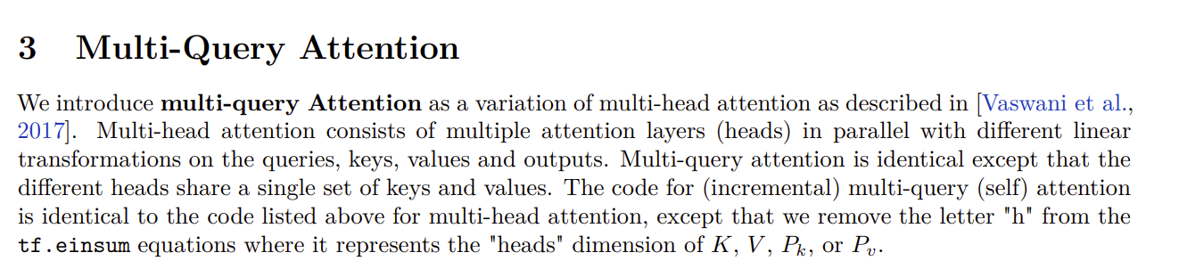
Multi-Query Attention
MQA最早是出现在2019年谷歌的一篇论文Fast Transformer Decoding: One Write-Head is All You Need，之所以没有关注到，是因为之前很少做文本生成，解码序列长度也没有现阶段大模型的要求那么高。MQA的思想其实比较简单(如果对MHA比较熟悉的话)，论文中给出的描述如下：
论文的意思是：MQA和MHA除了不同的attention head共享一份keys和values权重之外，其他的都是一样的。

Slide 9
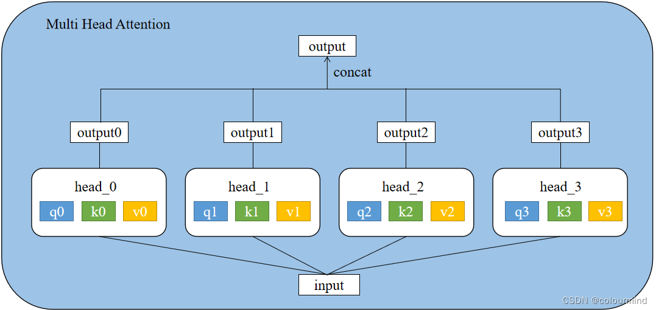
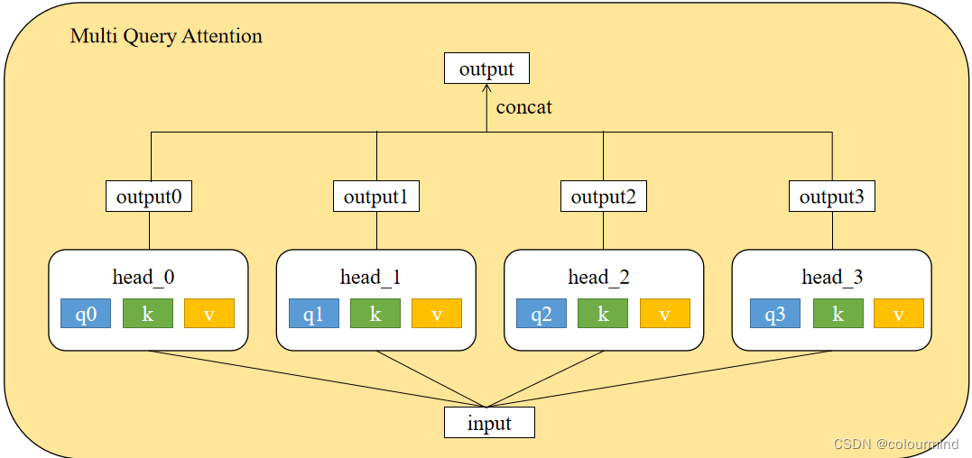
Multi-Query Attention
现有4个head的attention，每个head分别进行softmax(QK)V注意力计算，那么这样设置的MHA和MQA示意图如右图所示。
可以看到MHQ和MQA的不同之处仅仅在于每个头共享相同的K、V权重而Q不同享。

Slide 10
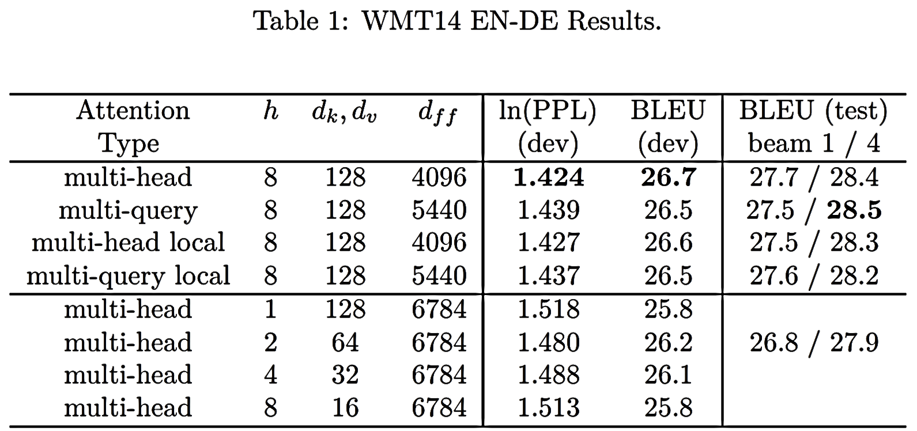
Multi-Query Attention
模型效果论文对比如下：

Slide 11
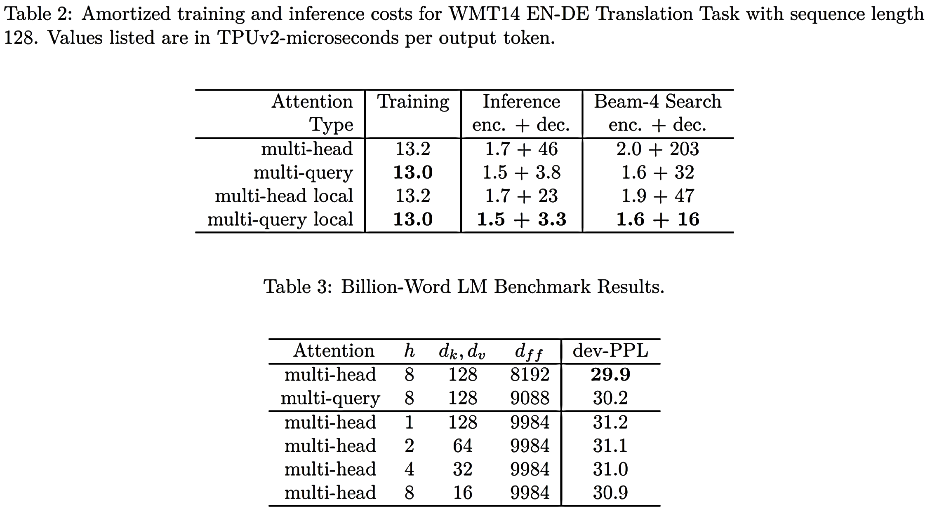
Multi-Query Attention
推理速度上生成一个token时MHA和MQA的encoder分别耗时1.7us和1.5us，而decoder分别46us和3.8us，说明decoder上MQA比MHA快很多。另外在效果上MQA的PPL(越小越好)有所上升，BLEU(越大越好)有所下降，换句话说就是效果有所下降。

Slide 12
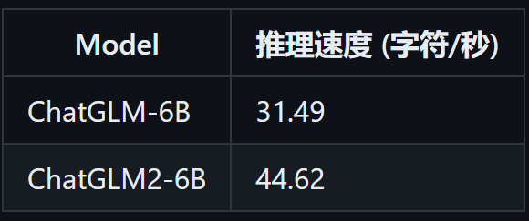
Multi-Query Attention
生成 2000 个字符的平均速度对比如下

Slide 13
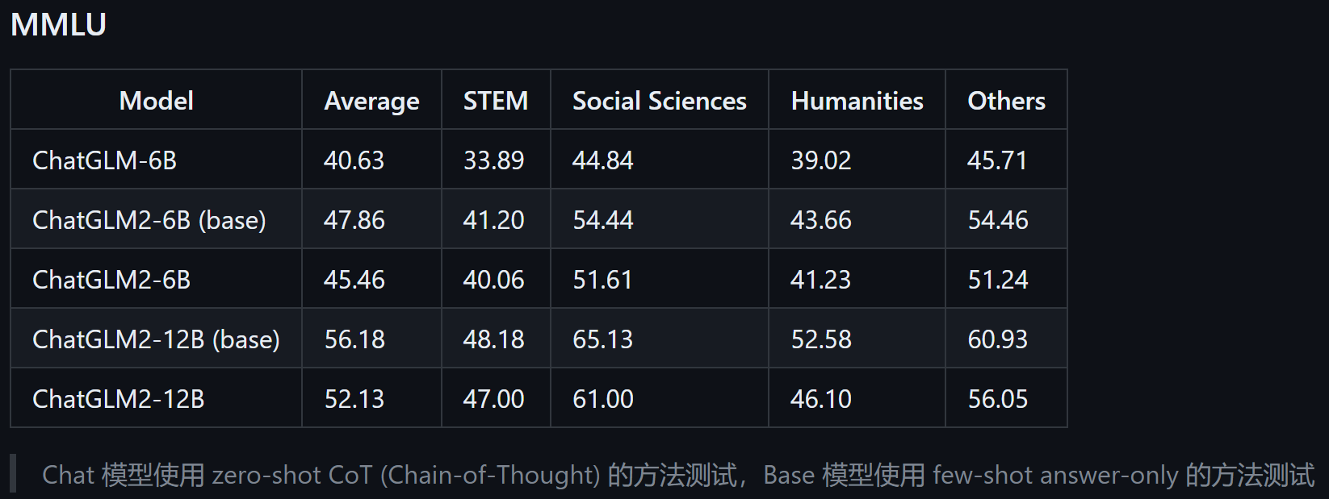
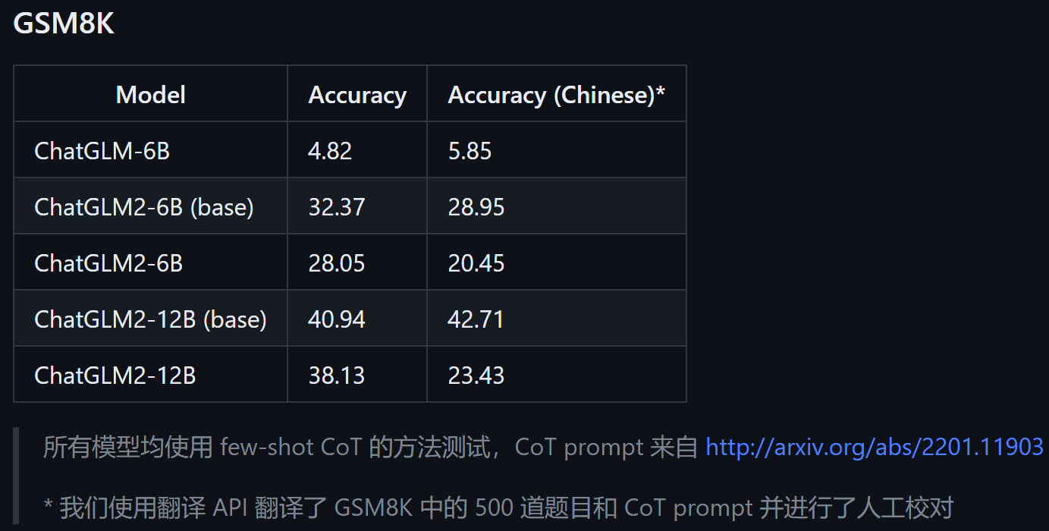
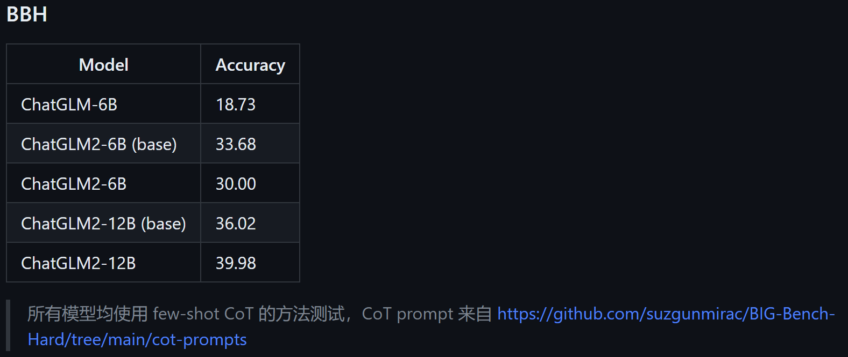
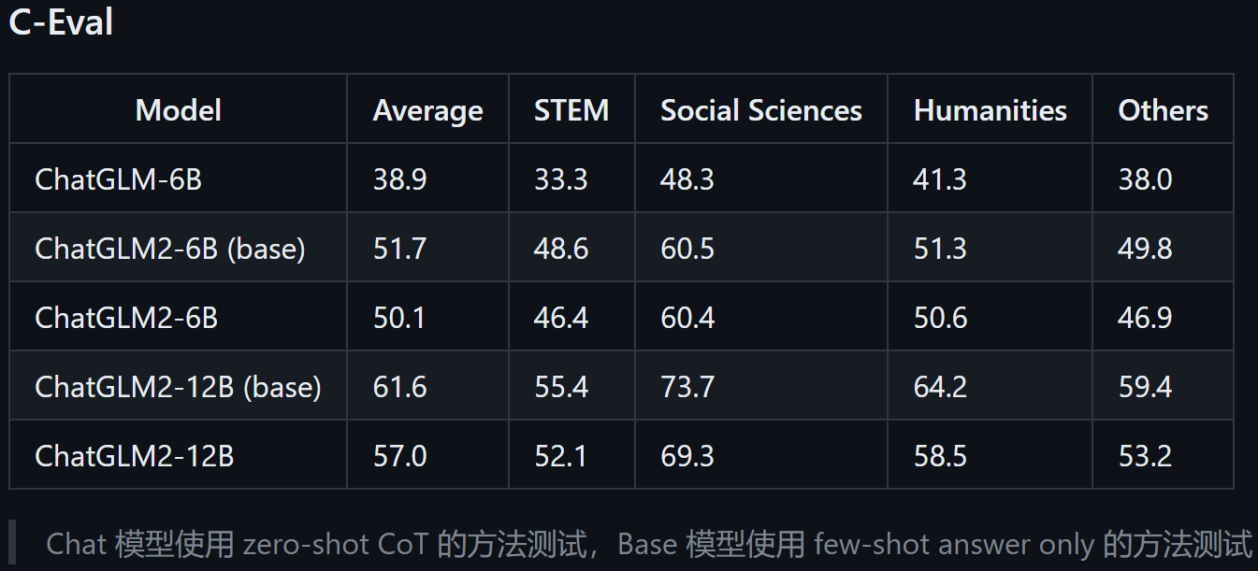
选取了部分中英文典型数据集进行了评测，以下为 ChatGLM2-6B 模型在 MMLU (英文)、C-Eval（中文）、GSM8K（数学）、BBH（英文） 上的测评结果
与ChatGLM-6B对比

Slide 14
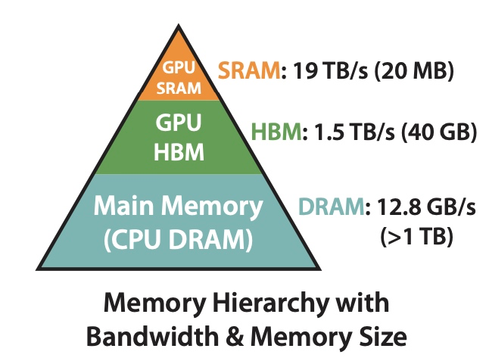
Flash Attention技术
因为Transformer的自注意力机制(self-attention)的计算的时间复杂度和空间复杂度都与序列长度有关，所以在处理长序列的时候会变的更慢，同时内存会增长更多。通常的优化是针对计算复杂度(通过FLOPs数衡量), 优化会权衡模型质量和计算速度。
在FlashAttention中考虑到attention算法也是IO敏感的，通过对GPU显存访问的改进来对attention算法的实现进行优化。如图，在GPU中片上存储SRAM访问速度最快，对应的HBM(high bandwidth memory)访问速度较慢，为了加速要尽量减少HBM的访问次数。

Slide 15
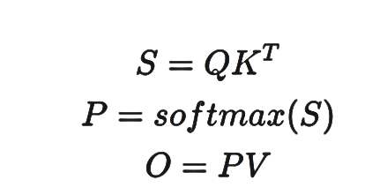
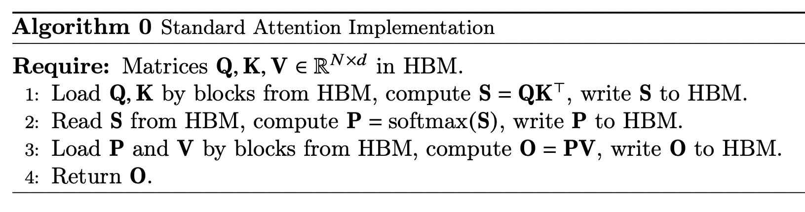
Flash Attention技术
首先回顾下标准的attention算法实现，有 Q , K , V 三个矩阵，计算有以下三步，都是跟HBM交互：

Slide 16
Flash Attention技术
FlashAttention算法实现的关键在于以下三点：
softmax的tiling展开，可以支持softmax的拆分并行计算，从而提升计算效率
反向过程中的重计算，减少大量的显存占用，节省显存开销。
通过CUDA编程实现fusion kernel

Slide 17
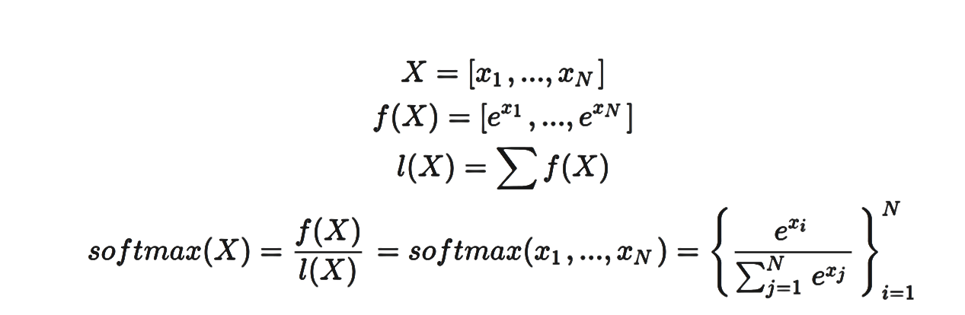
Flash Attention技术
softmax展开(tiling)
基本softmax。在计算 x_{i}的值的时候需要用到所有的 X = { x₁ , . . . , x_{N} } 值，计算公式如下：

Slide 18
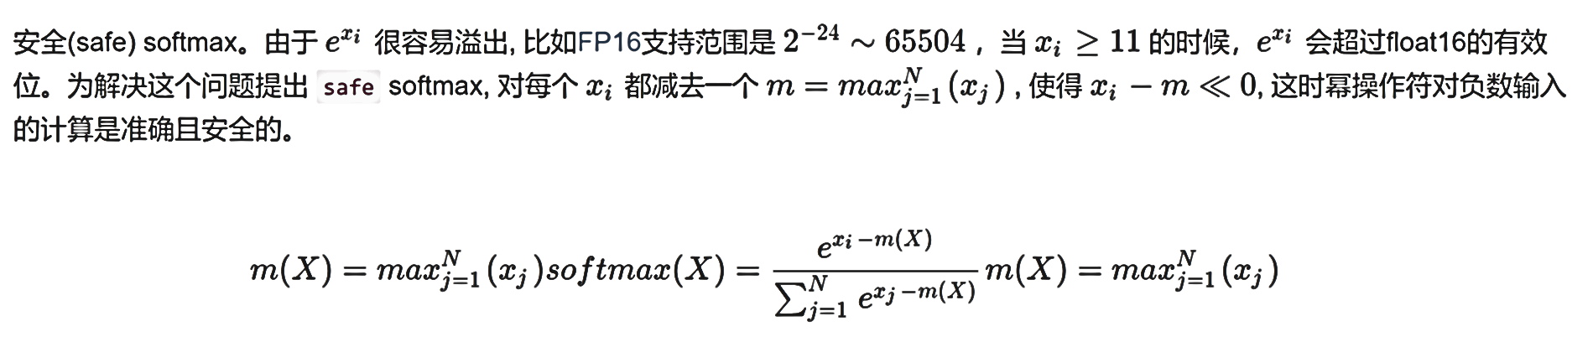
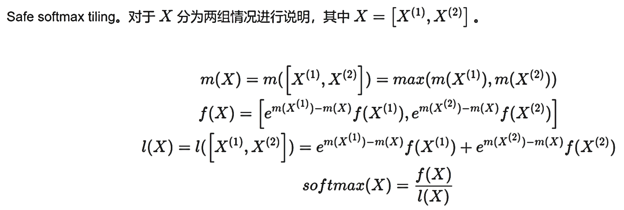
Flash Attention技术
softmax展开(tiling)

Slide 19
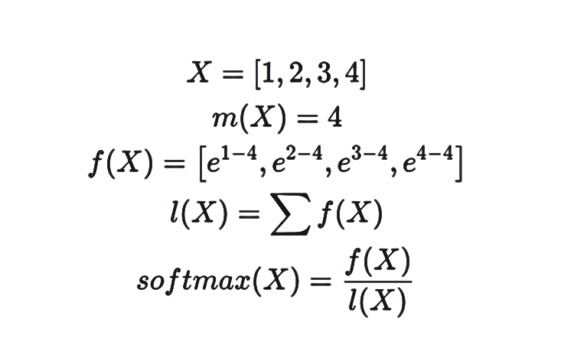
Flash Attention技术
safe softmax基本计算示例:

Slide 20
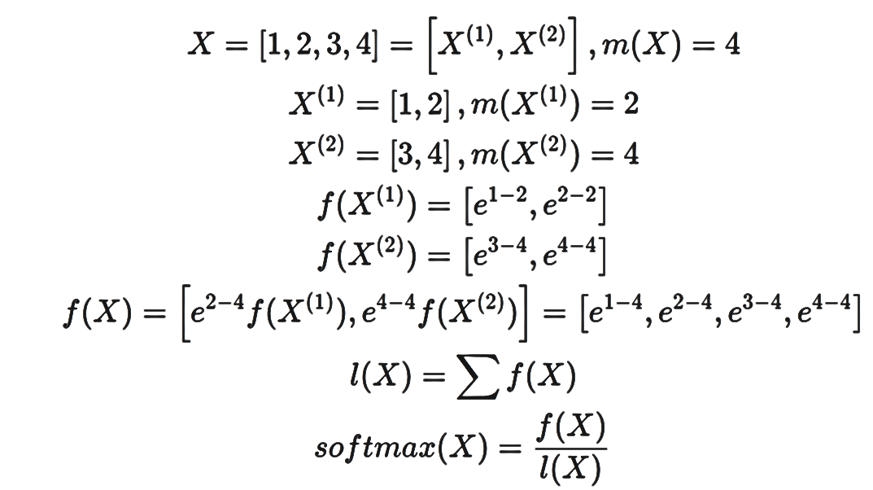
Flash Attention技术
safe softmax tiling计算示例（结果跟基本计算示例一致）

Slide 21
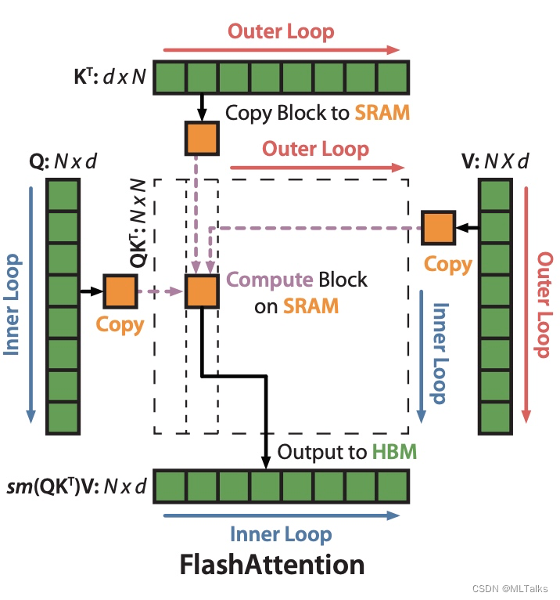
Flash Attention技术
有了softmax tiling的基础以后，在执行的时候可以对 Q 、 K 、 V 三个矩阵进行分块操作并行计算了。

Slide 22
Flash Attention技术
反向过程中的重计算
类似于gradient checkpoint方法，在前向的时候把输出结果 O = softmax(QK^{T})V 、l、m存入HBM中, 在反向时候重新计算需要的数据。

Slide 23
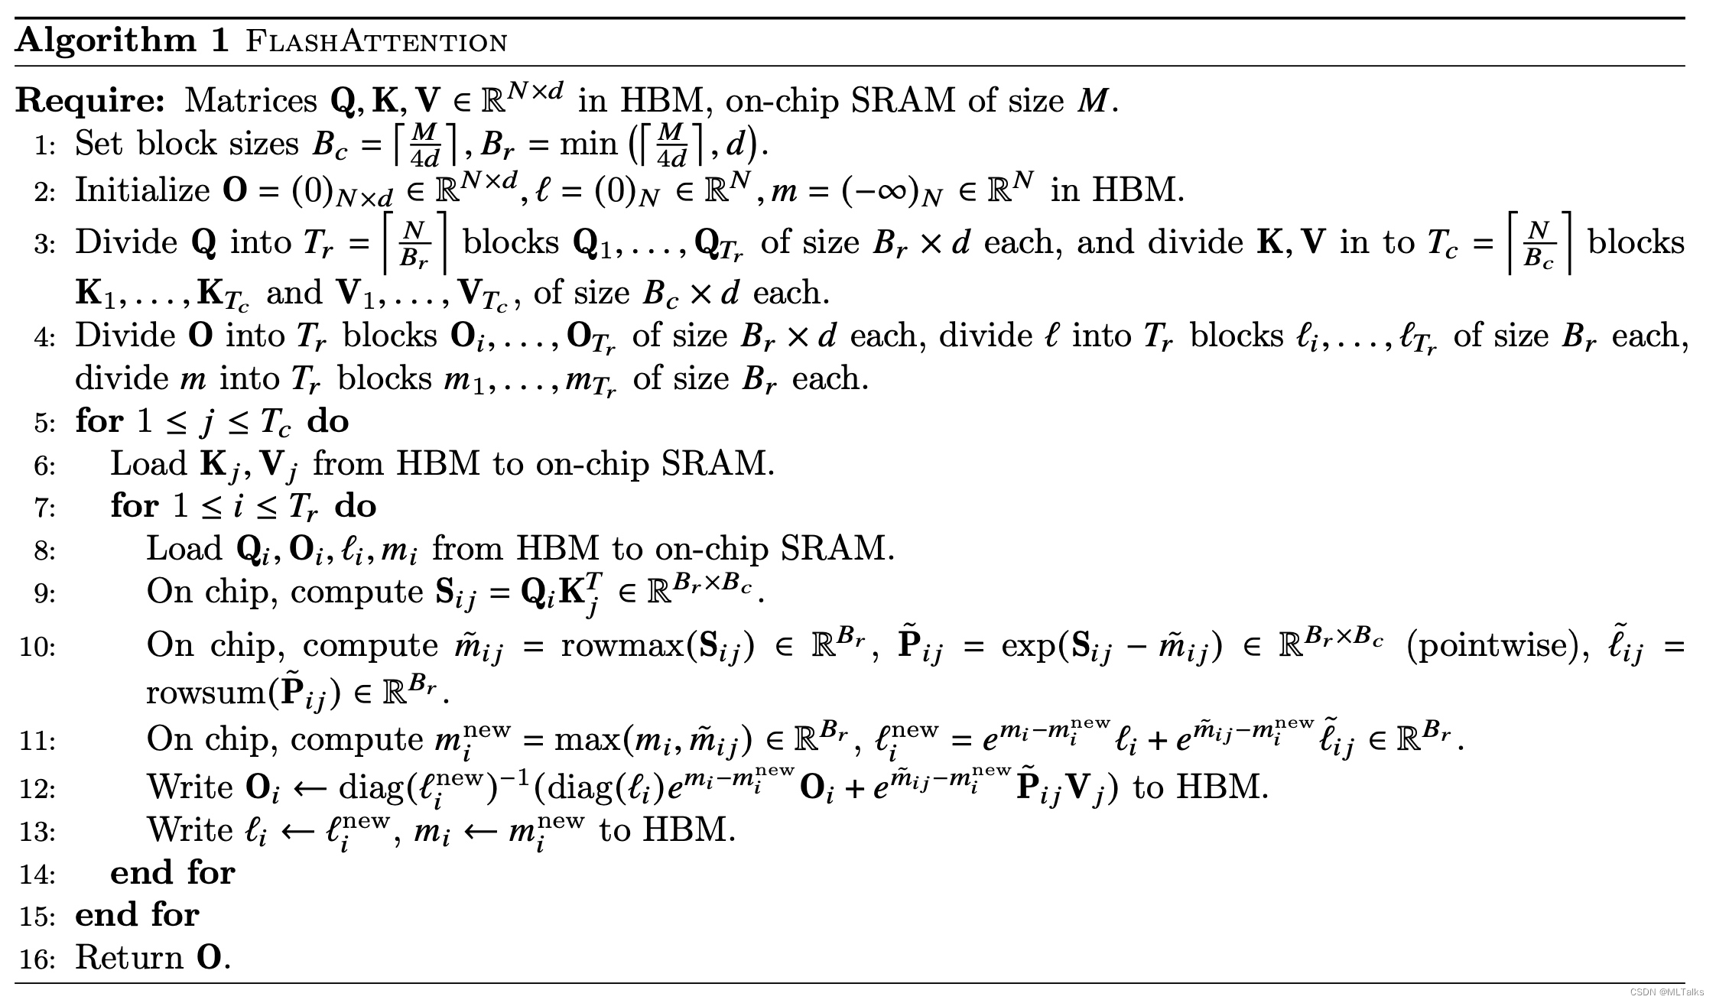
Flash Attention技术

Slide 24
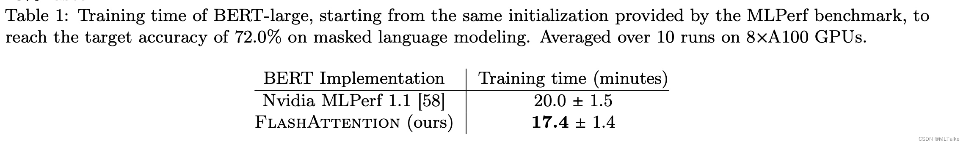
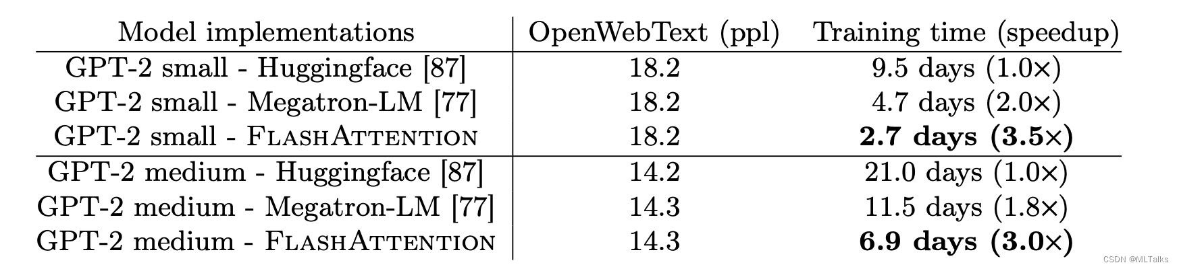
Flash Attention技术
结果展示

Slide 25
代码调用
可以通过如下代码调用 ChatGLM2-6B 模型来生成对话：
from mindformers import AutoTokenizer, AutoModel
tokenizer = AutoTokenizer.from_pretrained("glm2_6b")
model = AutoModel.from_pretrained("glm2_6b")
query = "你好"
prompted_inputs = tokenizer.build_prompt(query)
input_tokens = tokenizer([prompted_inputs])
outputs = model.generate(input_tokens["input_ids"], max_length=100)
response = tokenizer.decode(outputs)[0]
print(response)
问：你好
答： 你好👋！我是人工智能助手 ChatGLM2-6B，很高兴见到你，欢迎问我任何问题。

Slide 26
Thanks

